Slide 1
Аксонометрические проекции
Инженерная графика

Slide 2
Общие сведения
К чертежам предъявляют следующие основные требования:
Обратимость.
Удобоизмеримость.
Наглядность.
Обратимым является чертеж, дающий возможность восстановить фигуру по её проекциям.
Удобоизмеримымы является чертеж, на котором достаточно просто, с минимумом построений и вычислений можно определить размеры фигуры.
Под наглядностью чертежа, являющегося абстрактной графической моделью фигуры, понимают свойство чертежа воспроизводить в сознании человека пространственный образ этой фигуры.
Последние два требования к чертежу противоречат друг другу: чем чертеж более удобоизмерим, тем он менее нагляден и наоборот.

Slide 3
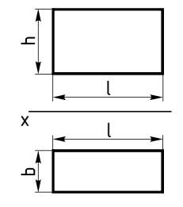
При выполнении технического (комплексного) чертежа предмета, например параллелепипеда, его обычно располагают так относительно ПП, чтобы направление одного из трех его главных измерений (длины , ширины и высоты ) было проецирующим.
Такой чертеж прост в исполнении, обратим, удобоизмерим, но недостаточно нагляден, так как на каждом изображении отсутствует одно из трех измерений предмета, в результате чего его форму приходится мысленно воссоздавать по двум, а иногда и большему числу проекций.
Таким образом, КЧ свойственна удобоизмеримость, для чего фигуру располагают так, чтобы как можно большее число её плоскостных и линейных элементов лежало в плоскостях уровня, проецируясь в натуральную величину на одну (одни) ПП и являясь проецирующими относительно другой (других) ПП.

Slide 4
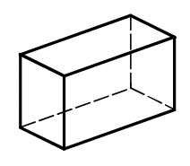
Более наглядный чертеж можно получить, проецируя предмет на одну ПП и располагая его так, чтобы ни одно из направлений главных его измерений не было проецирующим.
На рис. приведен чертеж того же параллелепипеда, позволяющий легко представить себе его форму, так как длина, ширина и высота параллелепипеда воспринимаются по одной его проекции.
Однако такой чертеж, являясь наглядным, необратим, поскольку имеется только одно изображение параллелепипеда, по которому нельзя определить его размеры, так как они искажаются.

Slide 5
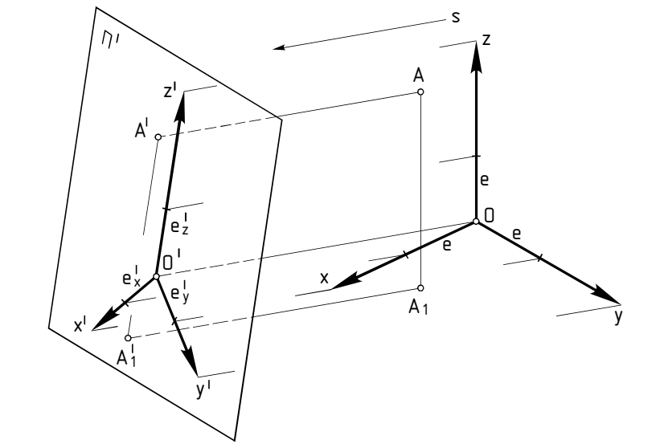
Формирование аксонометрического чертежа
Пусть заданы плоскость проекций , точка и направление проецирования.
Чтобы сделать чертеж измеримым, отнесем точку к пространственной системе координат.
Точка считается отнесенной к системе координат, если известна проекция на одну из координатных плоскостей, и на координатных осях отложены отрезки единичной длины, называемые натуральным масштабом.

Slide 6
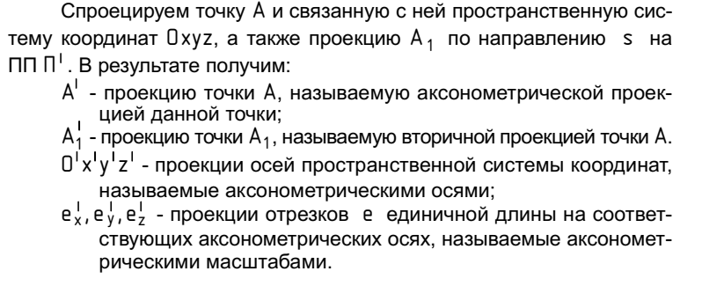

Slide 7
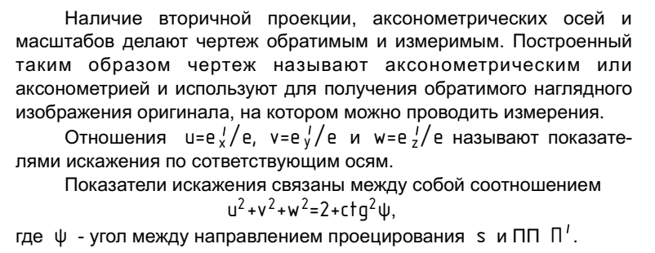

Slide 8
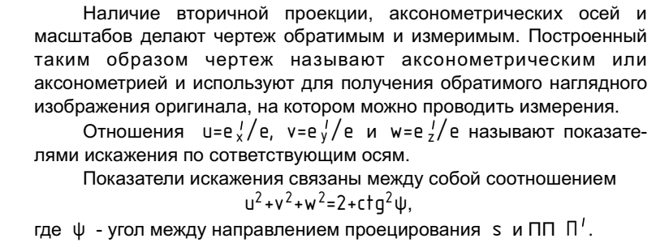
Виды аксонометрических проекций

Slide 9
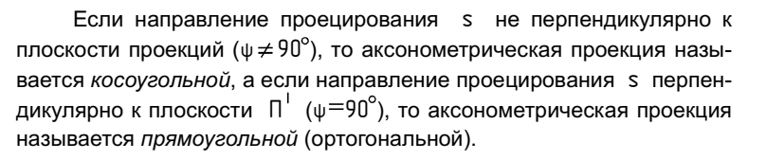
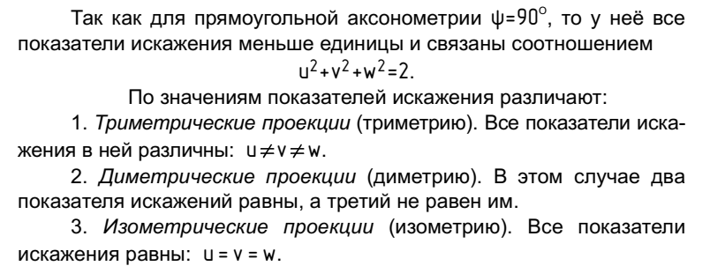
Виды аксонометрических проекций

Slide 10
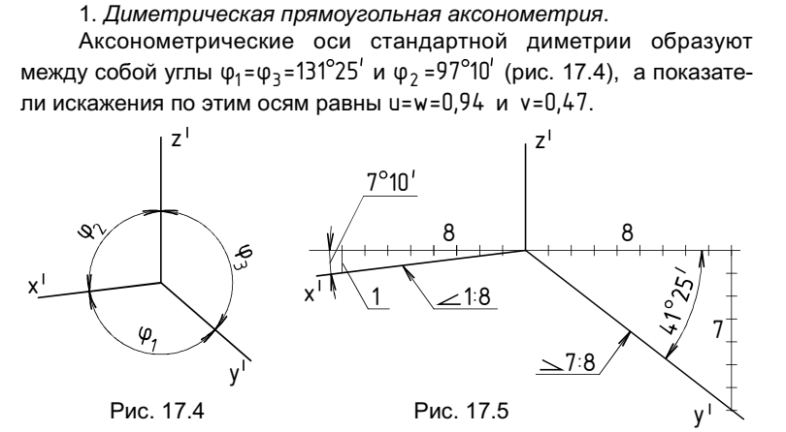

Стандартные аксонометрические проекции

Slide 11
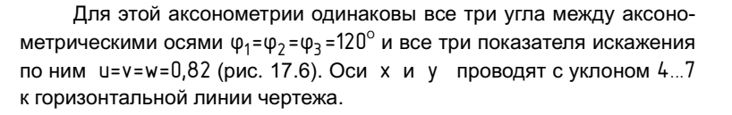
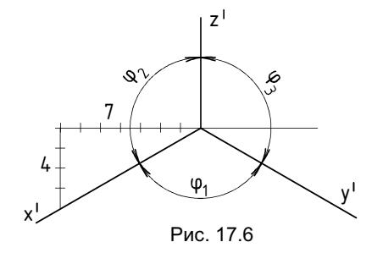
Изометрическая прямоугольная аксонометрия

Slide 12
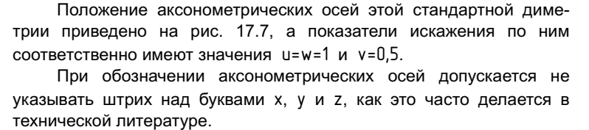
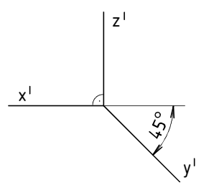
Фронтальная косоугольная диметрия

Slide 13
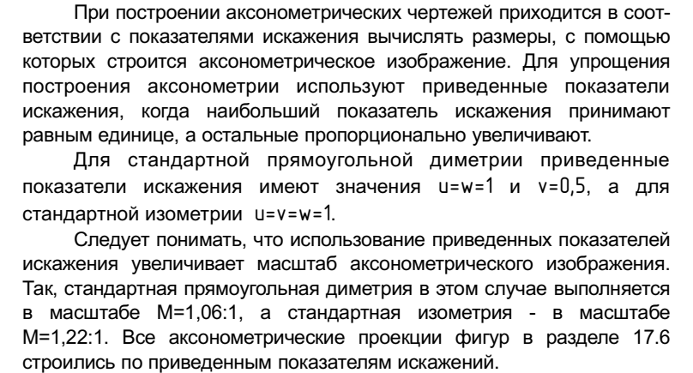
Приведенные показатели искажения

Slide 14
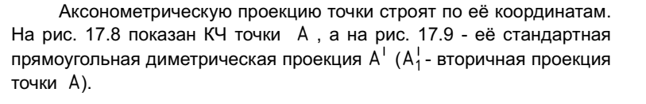
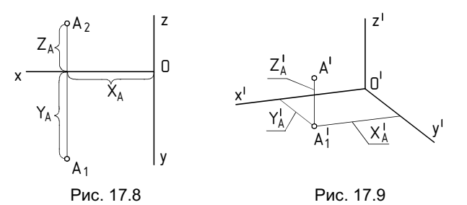
Построение аксонометрических проекций

Slide 15
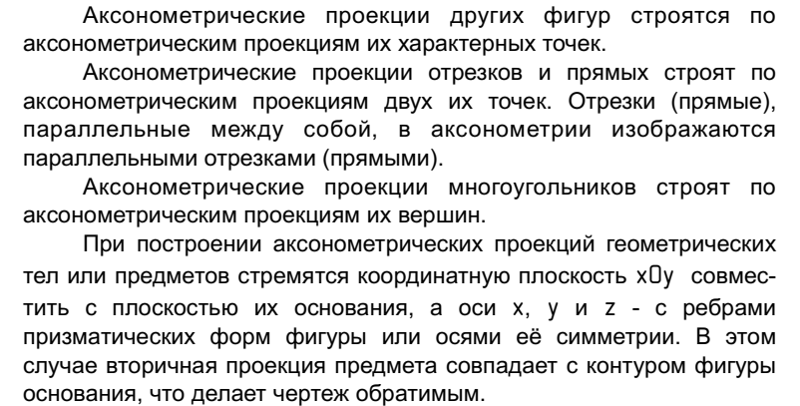

Slide 16
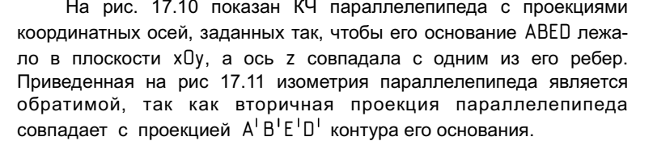
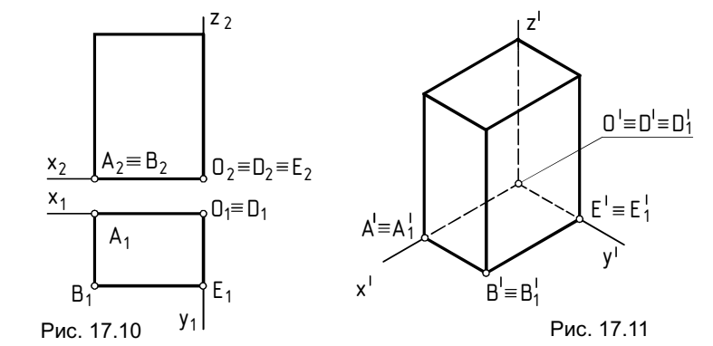

Slide 17
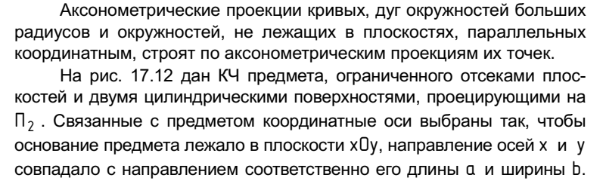
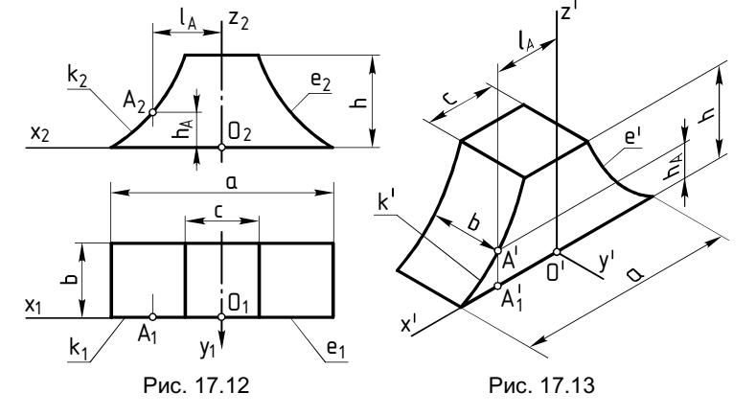

Slide 18
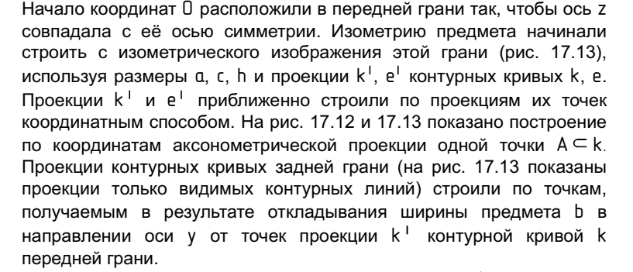

Slide 19
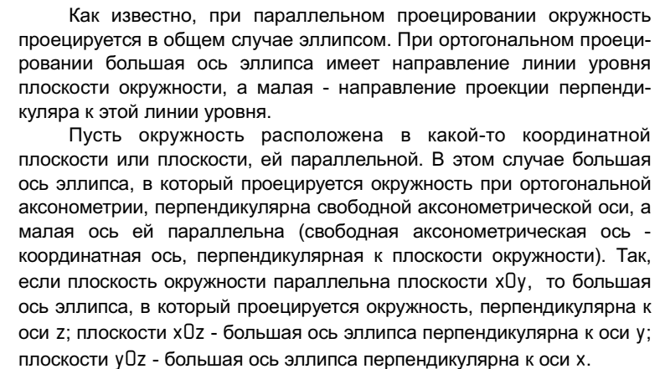
Проекции окружностей, лежащих в координатных плоскостях

Slide 20
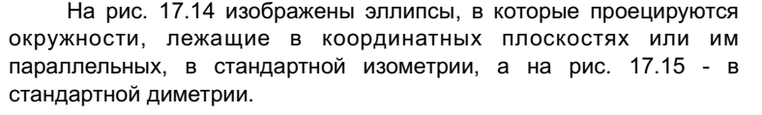
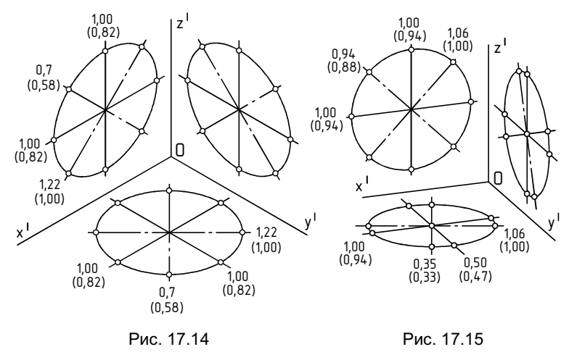
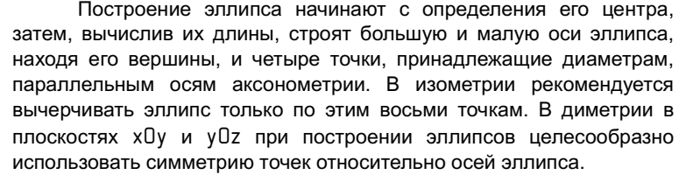

Slide 21
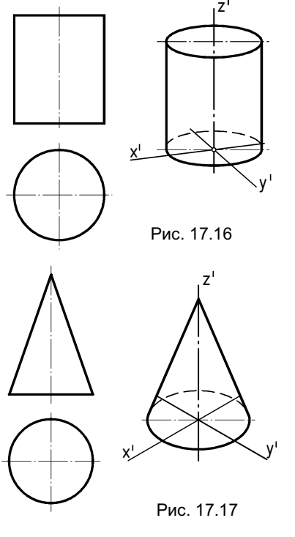
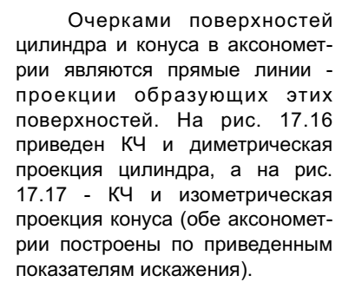
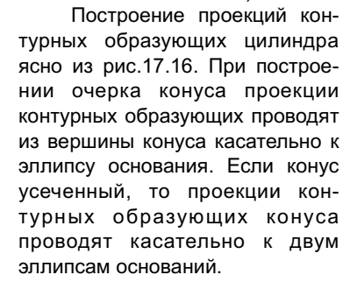
Построение аксонометрических проекций цилиндра, конуса, шара

Slide 22
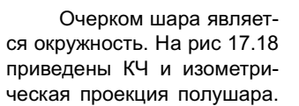
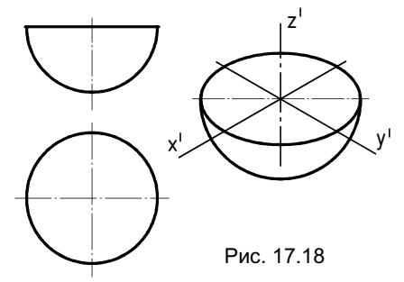
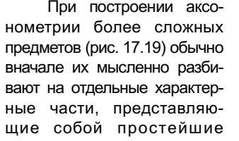

Slide 23
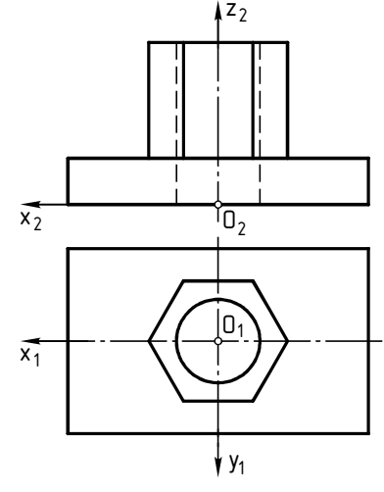
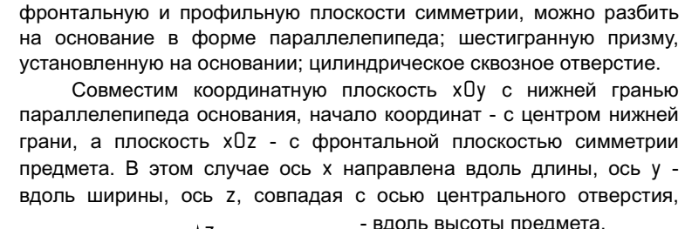

Slide 24
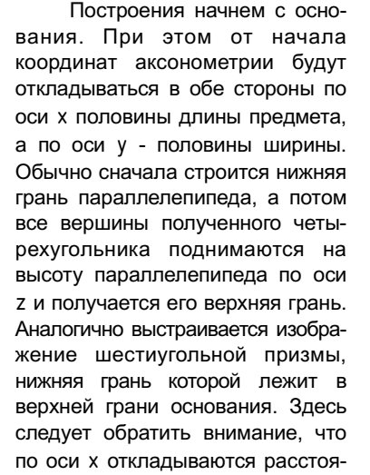
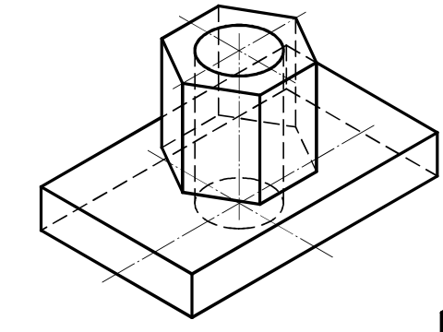
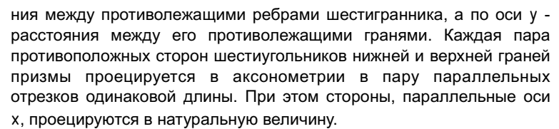

Slide 25
